Slide 1

Hackathon 2025
Yousef Abugosh
Areen Mansour
Nosiba Othman
Adan Mhameed

Slide 2

רקע
עמידות לאנטיביוטיקה: אתגר עולמי המאיים על הטיפול בזיהומים חיידקיים.
פפטידים אנטי-מיקרוביאליים (AMPs): רצפי חלבונים קצרים עם פעילות אנטי-מיקרוביאלית טבעית, נחשבים כאלטרנטיבה מבטיחה לאנטיביוטיקה.
אתגר מרכזי: זיהוי וסיווג AMPs באופן ניסיוני הוא איטי, יקר ומורכב.
פתרון חישובי: למידת מכונה מאפשרת זיהוי מהיר, יעיל ומדויק של AMPs על ידי ניתוח רצפי פפטידים.

Slide 3
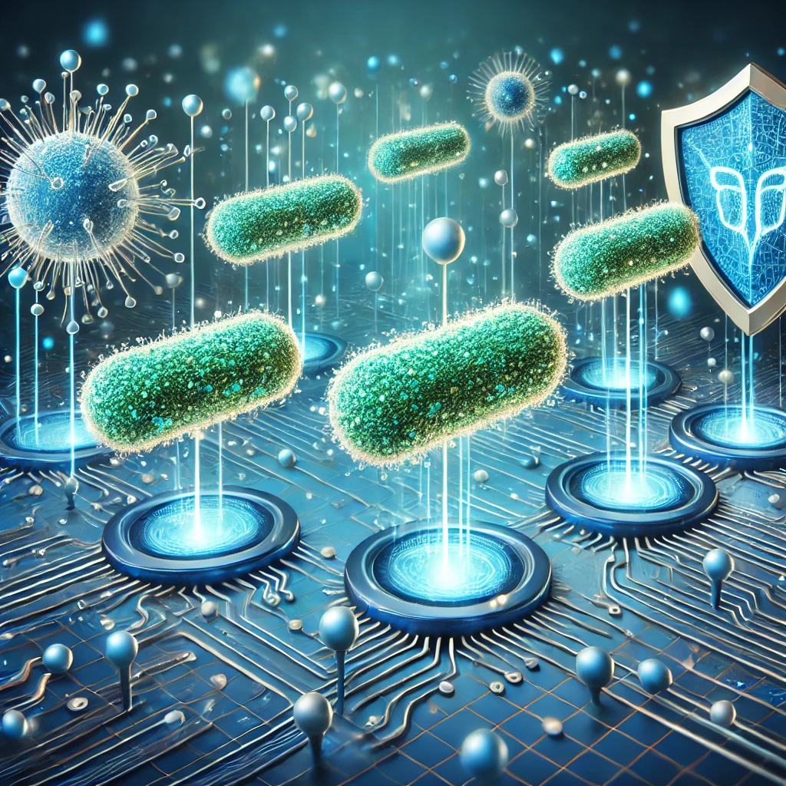
מבוא
זיהוי וסיווג פפטידים אנטי-מיקרוביאליים (AMPs) הוא תחום קריטי במאבק בעמידות לאנטיביוטיקה. המטרות המרכזיות בפרויקט:
פיתוח מודלים מבוססי למידת מכונה (כגון ESM-2) לשיפור זיהוי ה-AMPs.
יצירת מודל פשוט יותר, ללא צורך במיליארדי פרמטרים, תוך שמירה על דיוק גבוה.

Slide 4

משמעות ביולוגית ויישומים
משמעות ביולוגית:
מהם AMPs? מולקולות טבעיות התוקפות מגוון רחב של פתוגנים באמצעות פגיעה בממברנות מיקרוביאליות.
יתרונותיהם על פני אנטיביוטיקה מסורתית:
פעילות רחבת טווח נגד חיידקים, פטריות ווירוסים.
הפחתת הסיכון להתפתחות עמידות.
סוגי פפטידים אנטי-מיקרוביאליים (AMPs):
אלפא-הליקליים: פוגעים בממברנות חיידקים (לדוגמה, LL-37).
בטא-שיט: יציבים בזכות קשרים דיסולפידיים (לדוגמה, דפנסינים).
ציקליים: עמידים לפירוק (לדוגמה, גרמיסידין S).
יישומים מרכזיים:
1-בריאות האדם: פיתוח אנטיביוטיקות חדשות לטיפול בזיהומים עמידים ובמחלות אחרות.
2-רפואה וטרינרית: מניעת זיהומים בבעלי חיים תוך הפחתת השימוש באנטיביוטיקה מסורתית.
3-חקלאות: שימוש ב-AMPs כהגנה טבעית לגידולים מפני מחלות חיידקיות ופטרייתיות.
4-תעשיית המזון: הארכת חיי מדף של מזון באמצעות AMPs כחומרים משמרים טבעיים.

Slide 5
שאלת המחקר:
מטרות המחקר:
כיצד ניתן לייעל את זיהוי וסיווג הפפטידים האנטי-מיקרוביאליים באמצעות מודלים של למידת מכונה?
שימוש במודל ESM-2 לחילוץ מאפיינים מרצפי חלבון.
פיתוח מודל לסיווג בין פפטידים אנטי-מיקרוביאליים ללא אנטי-מיקרוביאליים.
הערכת ביצועים באמצעות דיוק, Precision, Recall ו-F1.
יצירת מאגר נתונים איכותי משילוב מסדי נתונים ציבוריים.
בחינת יכולת הרחבת המודל לסיווג בקנה מידה גדול.

Slide 6
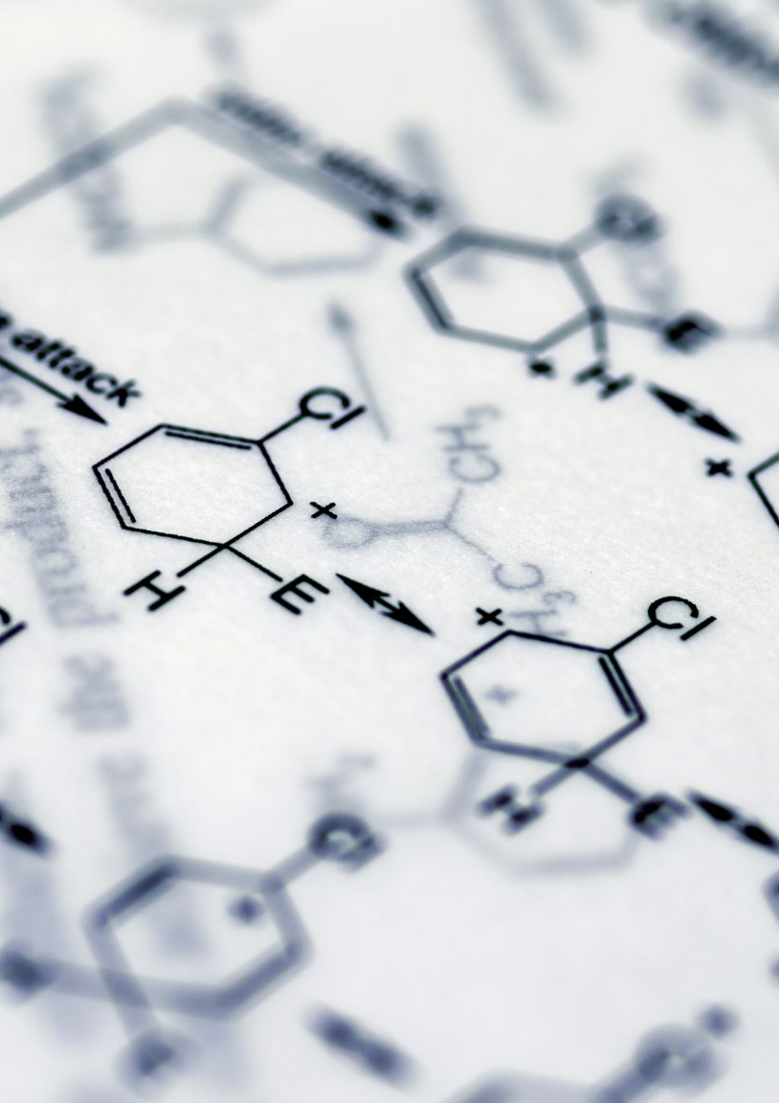
Data: sources and preprocessing
AMP sequences :
https://aps.unmc.edu/ : University of Nebraska Medical Center
Non-Antimicrobial data :
Randomly cut, and shuffle protein sequences
UniProt.org : The Universal Protein Resource
Same average length
Notes:
UniProt הוא שיתוף פעולה בין המכון האירופי לביואינפורמטיקה (EMBL-EBI), המכון השוויצרי לביואינפורמטיקה (SIB) ומשאב המידע לחלבונים (PIR).

Slide 7

Data – Mouse vs. Animal
non-AMP Mouse protein preprocessed and uniformly sampled
General Animal AMP
2580 AMP sequences
2580 from 20000 uniformly sampled Non-AMD

Slide 8
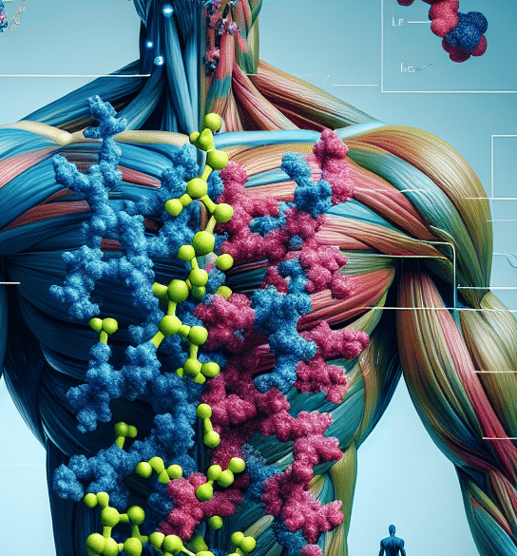
Data – Human vs. Human
Two non-AMP Human protein preprocessed and uniformly sampled
General Human AMP seqences
154 AMP sequences
154 from 1000 uniformly sampled non-AMD

Slide 9
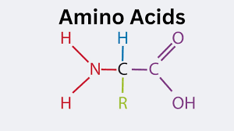
Features
Key Features:
Hydrophobicity
Charge
Polarity
Specific Amino Acids

Slide 10
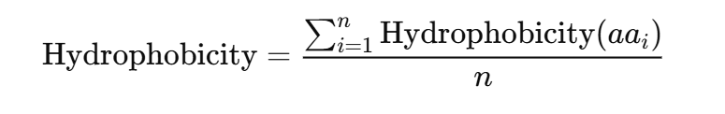
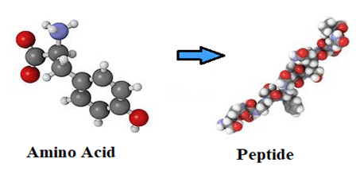
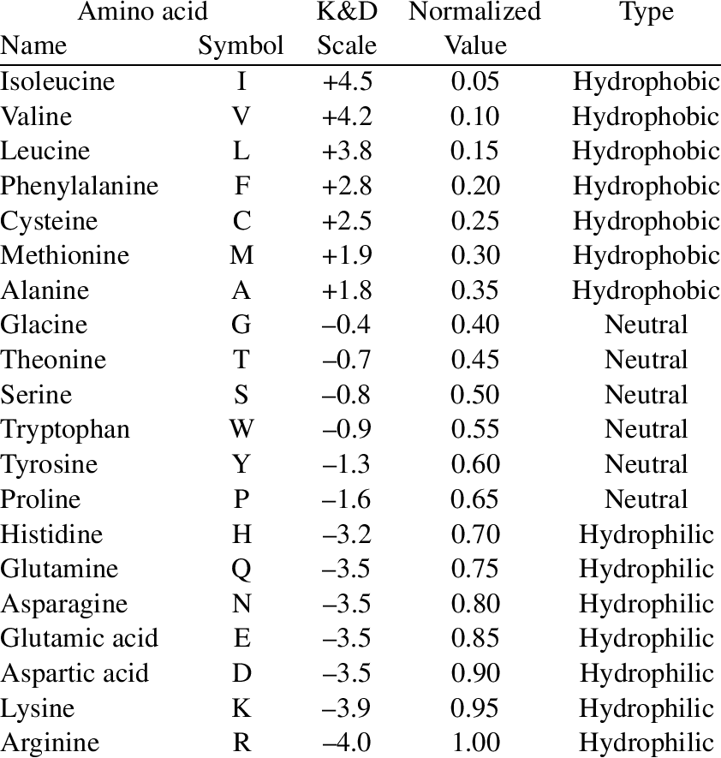
1. Hydrophobicity
Formula for Hydrophobicity :

Slide 11
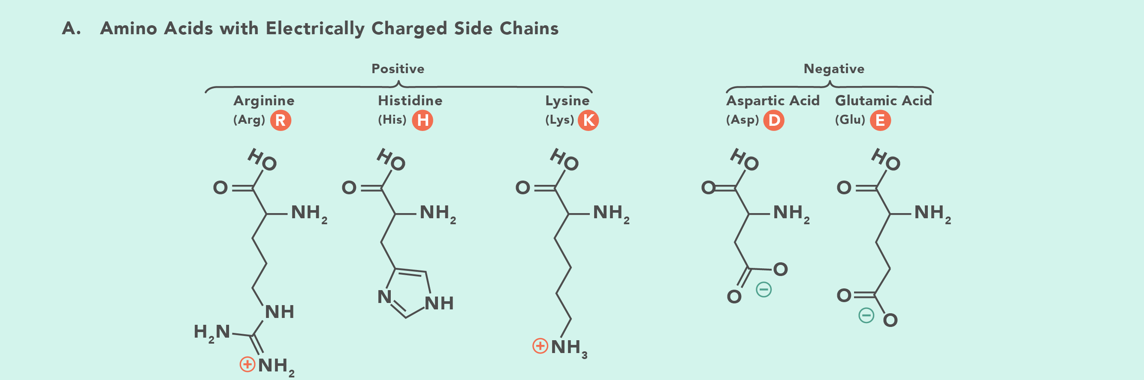
2. Charge
Positively charged residues (basic):
Lysine (K)
Arginine (R)
Histidine (H)
Negatively charged residues (acidic):
Aspartic acid (D)
Glutamic acid (E)

Slide 12
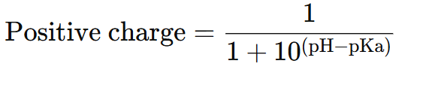
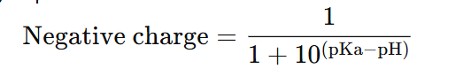
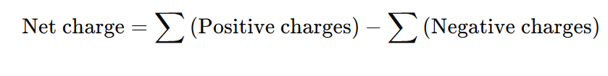
The Henderson-Hasselbalch equation
Net Charge Calculation:

Slide 13
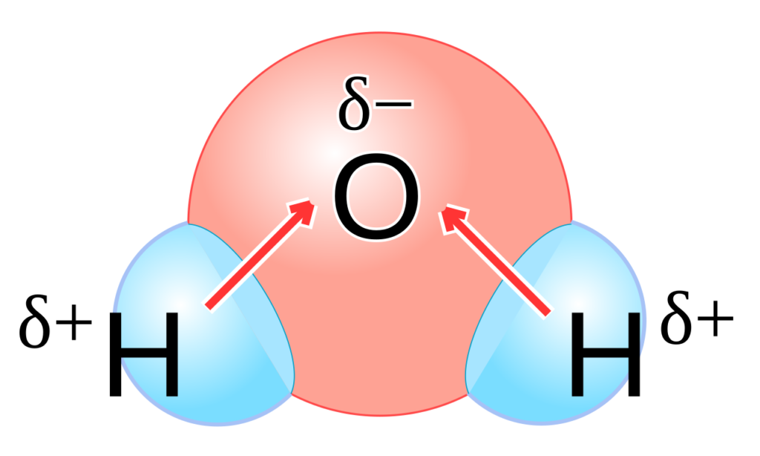
Polarity

Slide 14
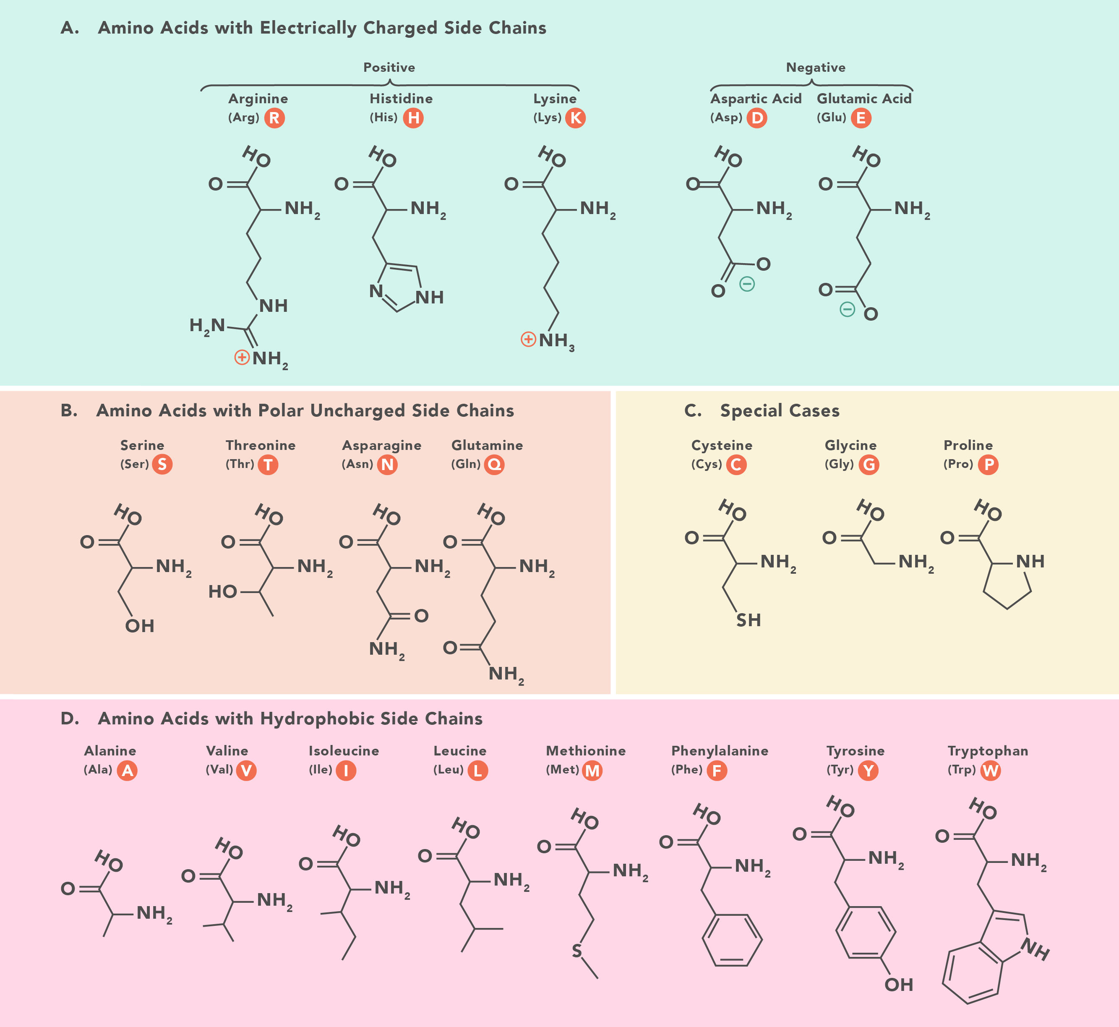
Number of Specific Amino Acids

Slide 15
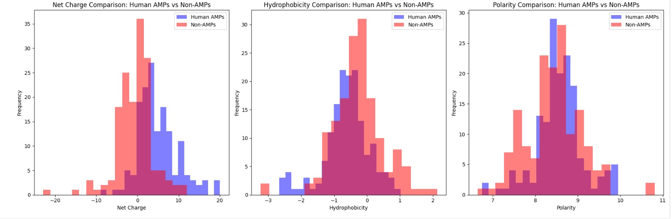
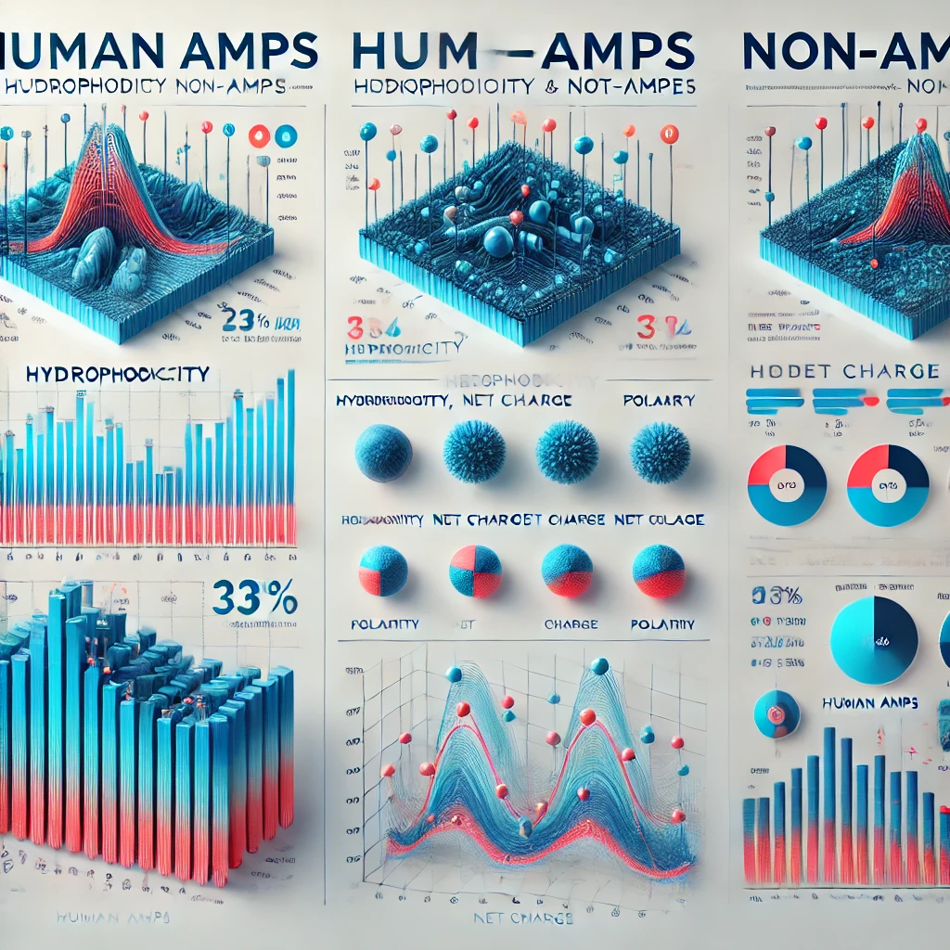
The plots illustrate the differences between Human Antimicrobial Peptides (AMPs) and non-AMPs by comparing their Net Charge, Hydrophobicity, and Polarity. Each histogram highlights the frequency distributions of these properties, emphasizing the unique characteristics that distinguish AMPs from non-AMPs.
Human AMPs vs Non-AMPs

Slide 16
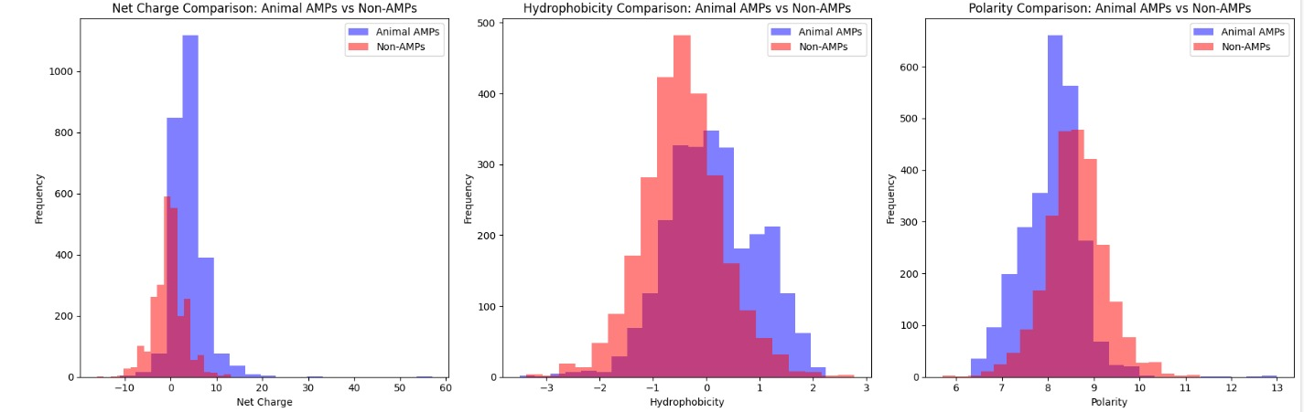
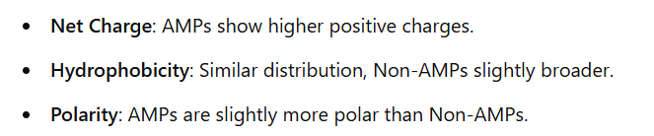
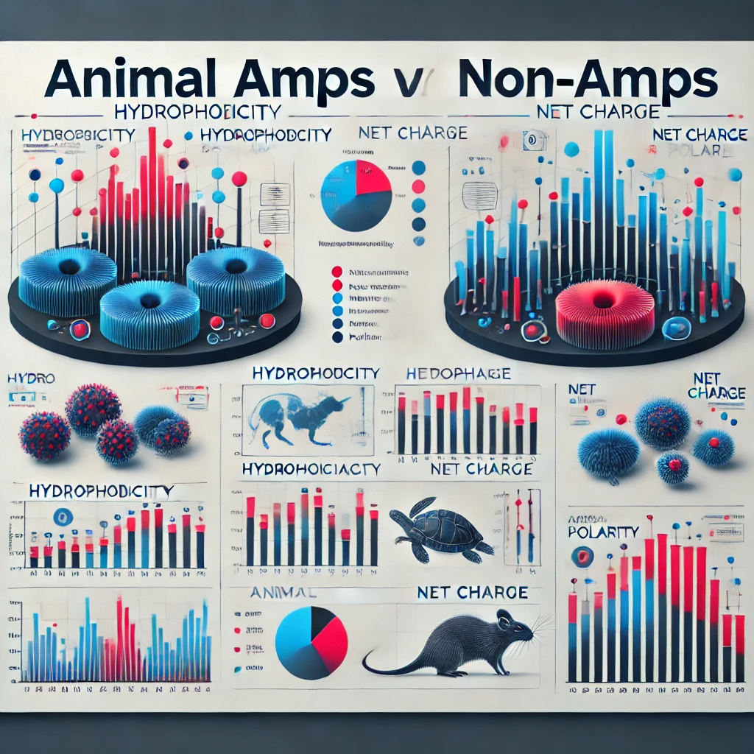
Animal AMPs vs Non-AMPs

Slide 17
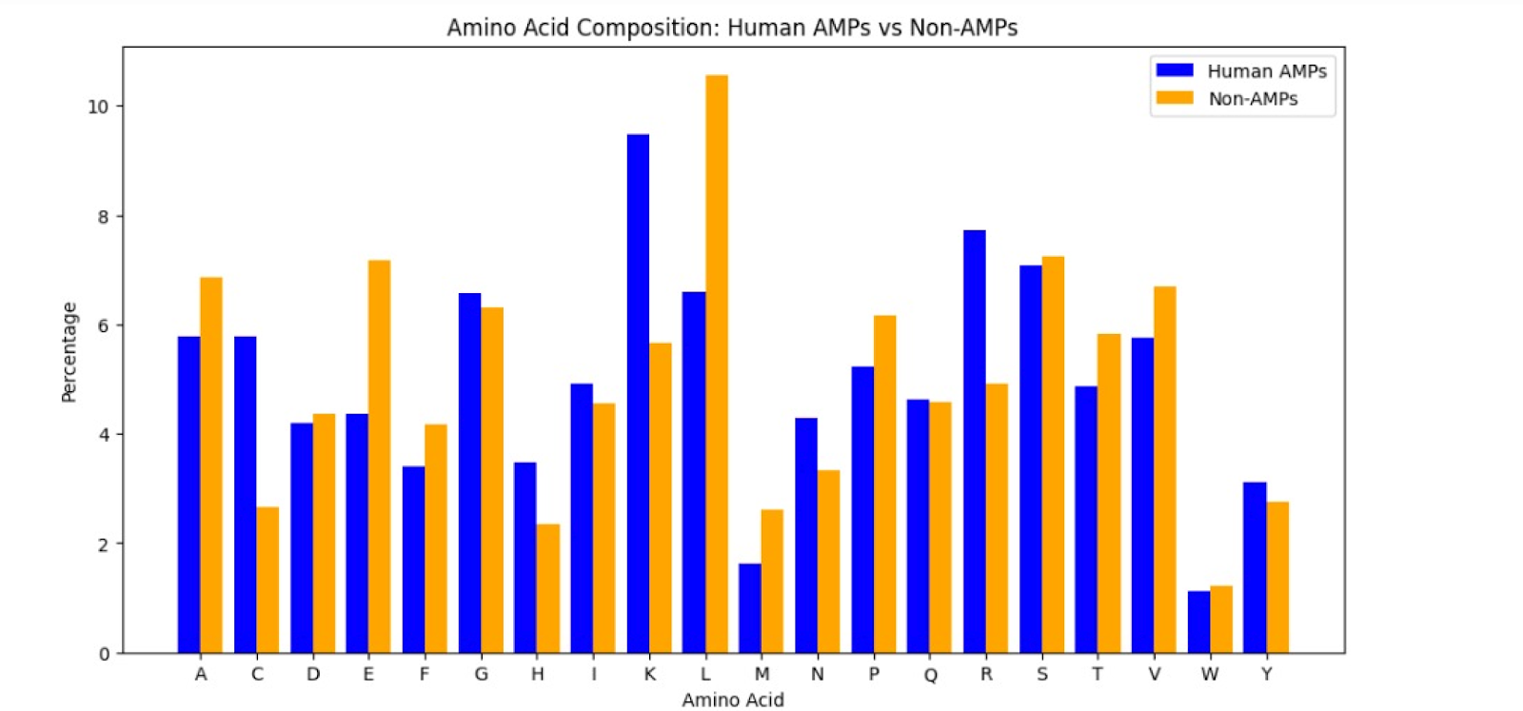
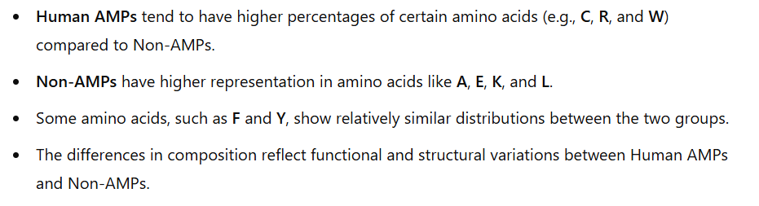

Slide 18
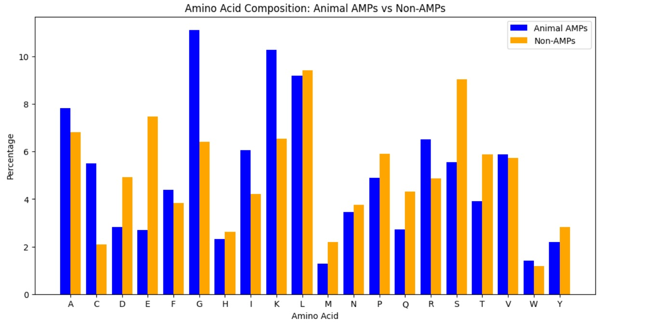
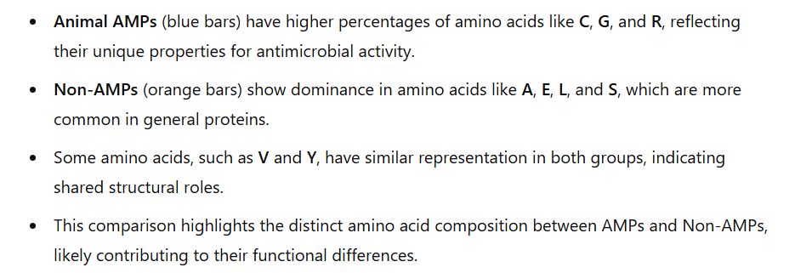

Slide 19
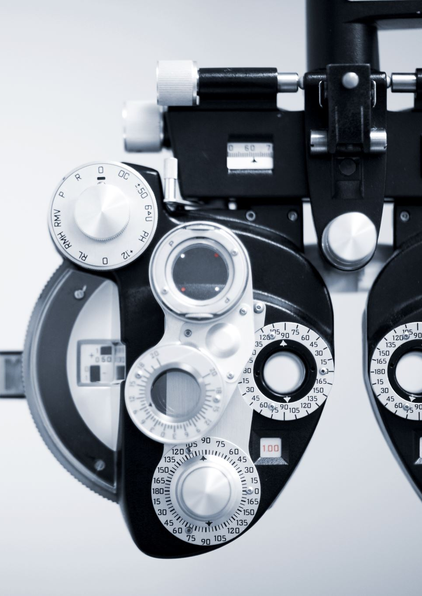
ESM-2 8M
Meta AI tool
6 layers
320 nods
8 Million parameters
Each sequence translated into 320 features

Slide 20

Random Forest - Results with ESM-2
accurate
5 estimators
Good model

Slide 21
XGBoost – Results with ESM-2
More accurate
Better results == Better model

Slide 22
XGBoost – without ESM-2
Our concluded features
Charge, Hydrophobicity, C and L amino acid count
Relatively accurate

Slide 23
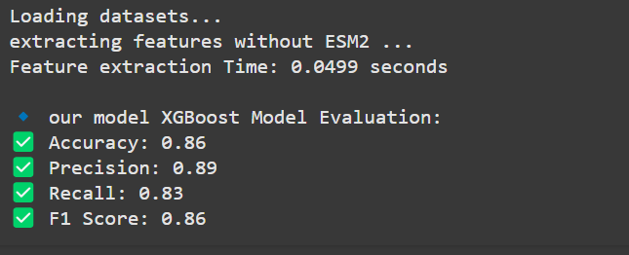
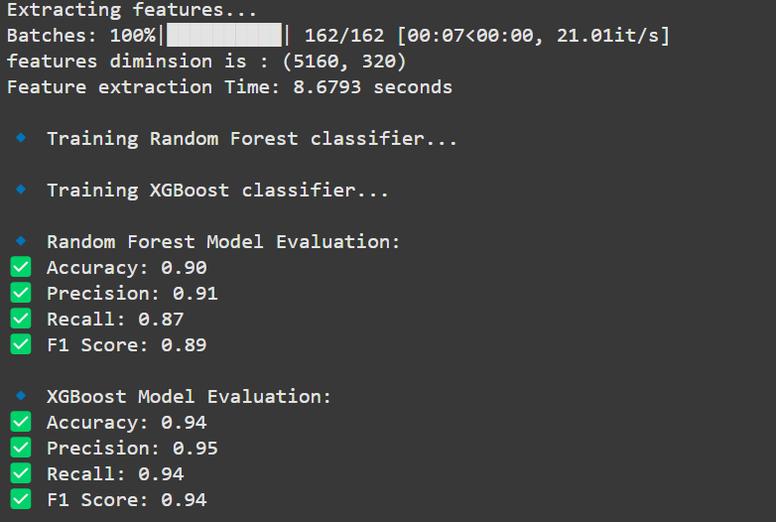
GPU-15G Results Accuracy & Runtime
How much faster ?
117X

Slide 24
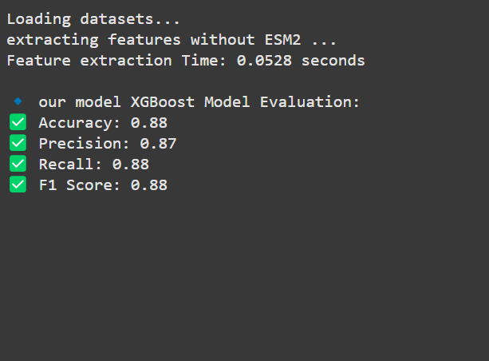
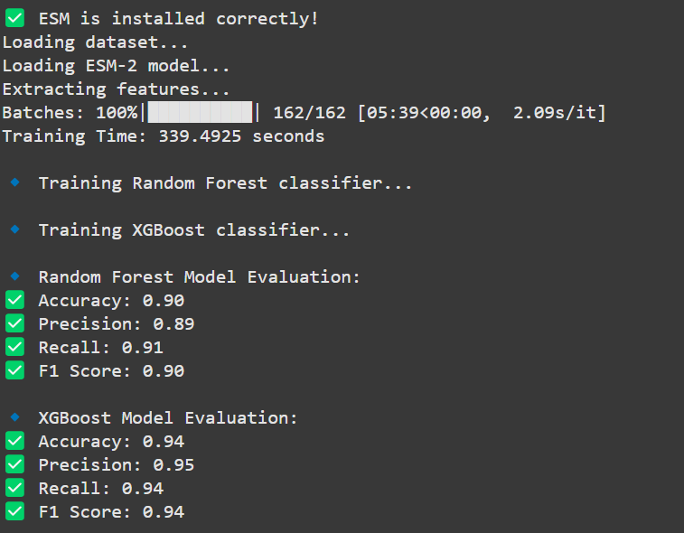
CPU Results Accuracy & Runtime
How much faster ?
2X
10X
600X

Slide 25

Machine Learning Efficacy
Key Features for Classification
Human vs. Animal Peptide Trends
Model Performance
Simplified Model Benefits
Wide Applications
Significance of Ensemble Learning
Future Directions

